Slide 1
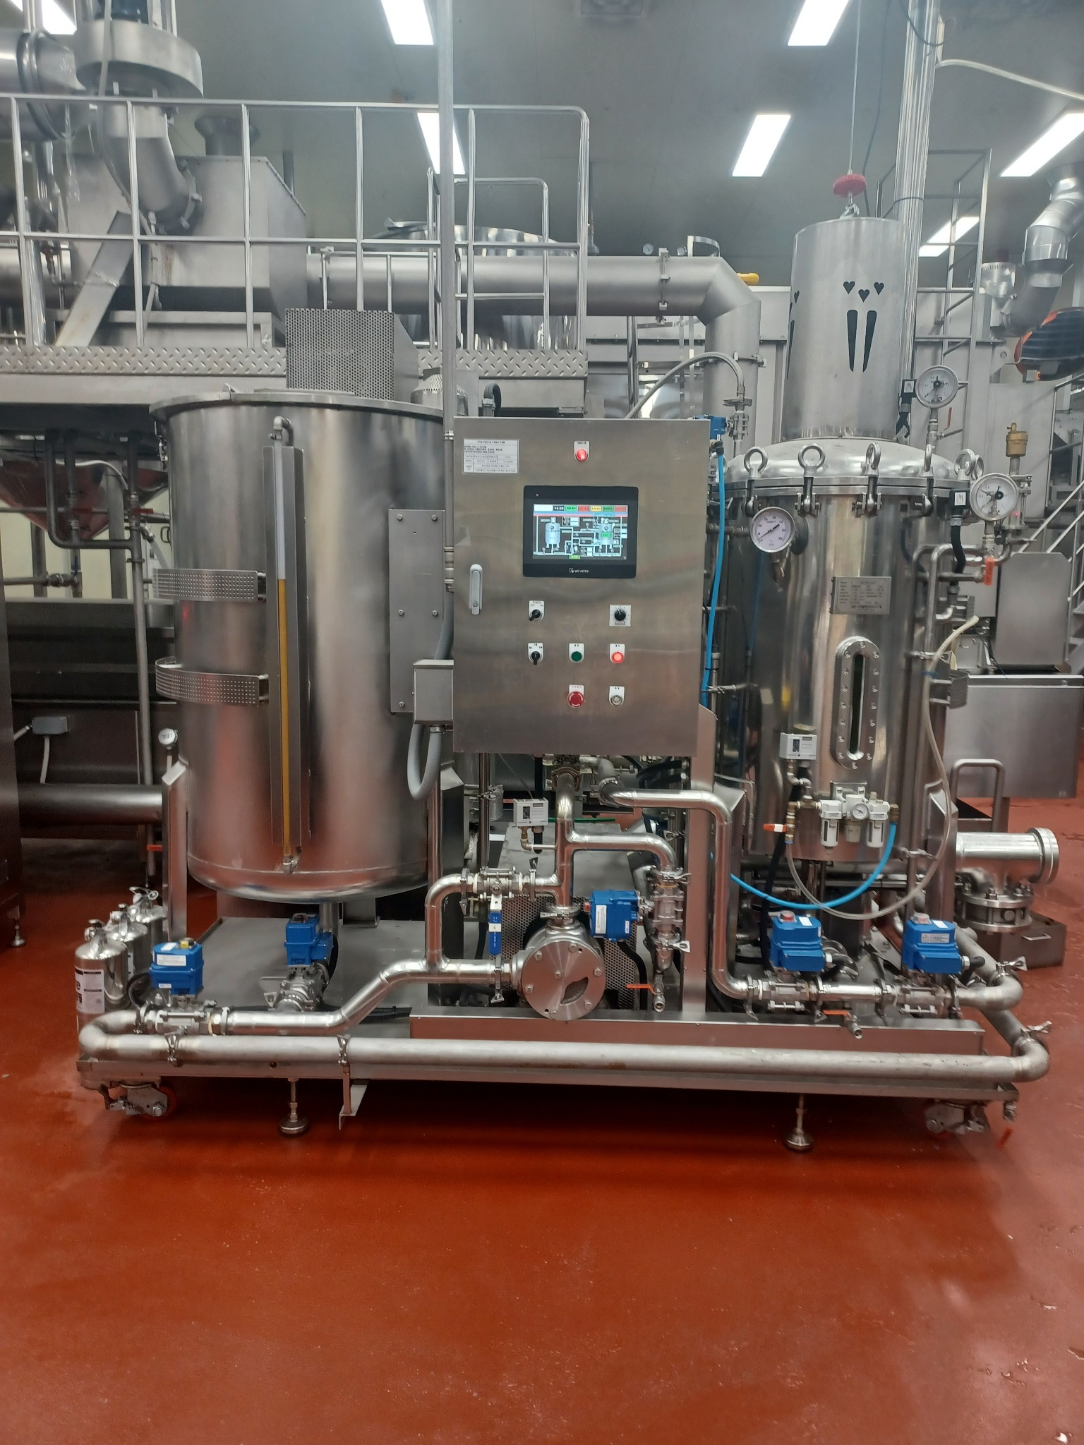
DD 전자동
액체여과 시스템
효율적인 여과부터 슬러지 자동배출,
신속한 청소까지 원터치 자동화
FILTECH KOREA SYSTEM
실제 생산현장을 위해 설계된 여과 시스템
대한민국

Slide 2
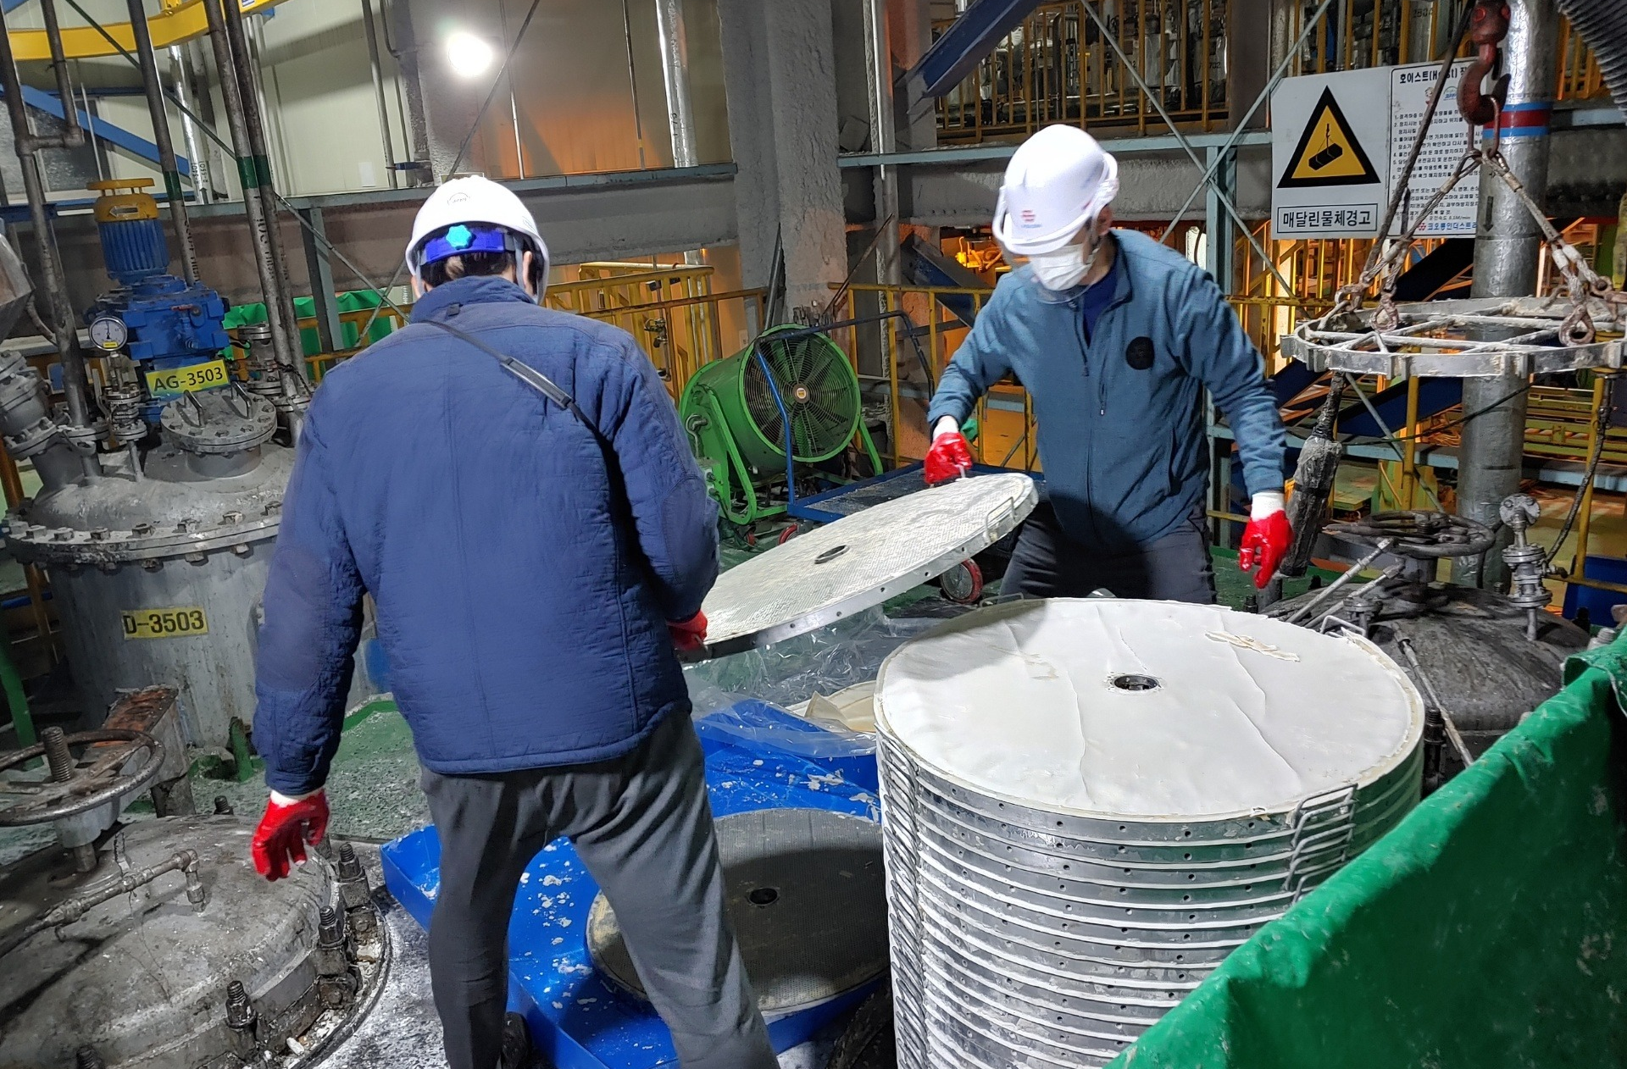
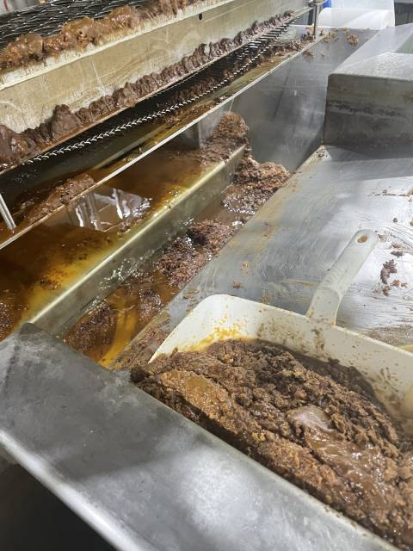
기존 수동 여과방식의 문제점
수동 분해·청소·폐기물 처리는 생산을 중단시키고 작업 부담을 높일 수 있습니다.
현장의 주요 부담
• 여과판 분해 및 재조립
• 긴 청소 작업시간
• 청소 중 생산 중단
• 슬러지 처리에 많은 인력 필요
• 고온 오일 및 공정 잔류물 직접 취급
수동 여과판 교체 작업
필텍코리아시스템 | DD 전자동 액체여과 시스템
2

Slide 3
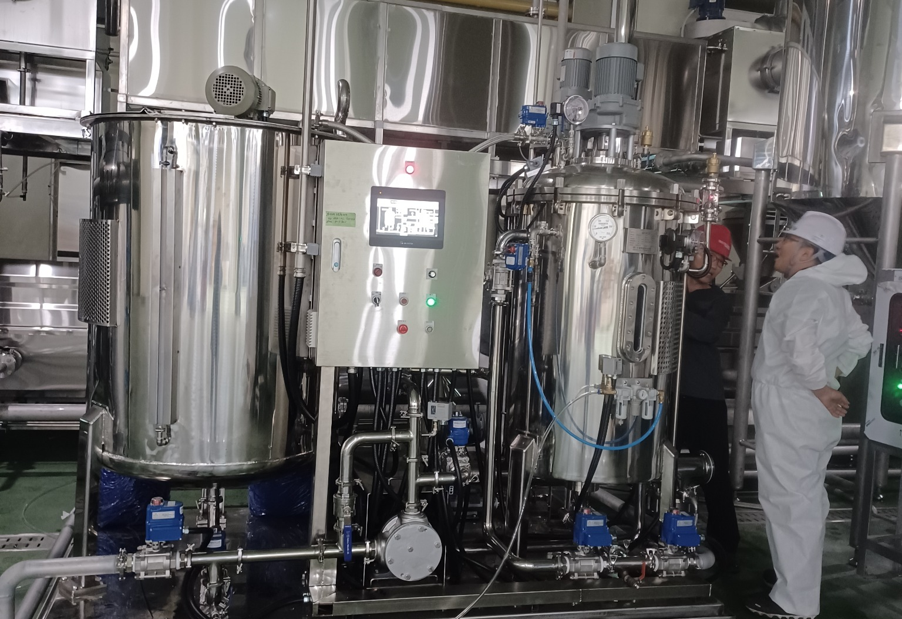
수작업에서 완전 자동화로
실제 공장 운전을 고려한 컴팩트 전자동 여과 시스템
원터치.
완전 자동 여과.
완전 자동 운전
자동 여과 사이클과 작업자 선택 청소 기능
슬러지 자동 배출
필터케이크를 사람이 일일이 제거하는 작업 감소
신속한 청소
기름 배출 후 약 5분
스테인리스 구조
기본 SUS304, 공정에 따라 SUS316/316L 적용
필텍코리아시스템 | DD 전자동 액체여과 시스템
3

Slide 4
자동 운전 공정
제품과 슬러지 특성에 따라 프리코팅 사용 여부와 시간을 선택할 수 있습니다.
1
→
2
→
3
→
4
→
5
액체 충전
선택적 프리코팅
여과
기름 배출
청소 및 대기
공정액이 여과 시스템으로 유입됩니다.
여과보조제가 필요한 경우 프리코팅 시간을 조정합니다.
정상 여과는 통상 2 bar 이하에서 운전합니다.
여과 완료 후 약 5~7분
자동청소 약 5분 후 다음 운전을 준비합니다.
스마트 청소 제어
운전조건에 따라 자동으로 청소모드에 진입하거나, 하루 생산 종료 시 작업자가 직접 청소모드를 실행할 수 있습니다. 세부 제어 로직은 당사의 고유 엔지니어링 기술로 관리합니다.
필텍코리아시스템 | DD 전자동 액체여과 시스템
4

Slide 5
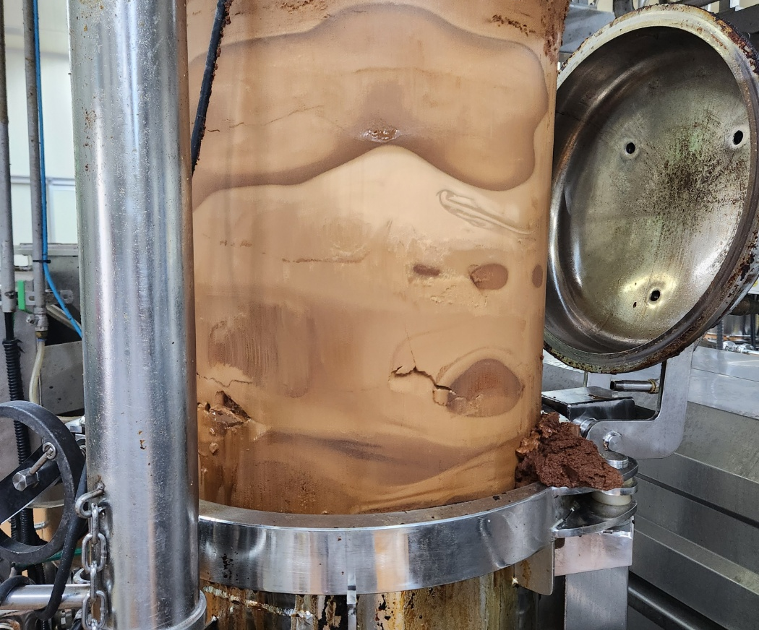
제품 특성에 따른 여과방식 선택
슬러지의 크기와 발생량에 따라 규조토 사용 여부와 프리코팅 조건을 선택합니다.
조밀한 메쉬의 디스크 여과
아주 미세한 입자 + 적은 슬러지
효과적인 여과층 형성을 위해 규조토 등 여과보조제가 필요할 수 있습니다.
미세한 가루 + 많은 슬러지
많은 공정에서 규조토 없이 운전할 수 있습니다.
굵은 식품 입자
튀김옷 등 굵은 잔류물이 발생하는 공정은 보통 여과보조제 없이 운전합니다.
수동형 여과기 내부에서 굳어버린 슬러지
제거 시 3시간 이상 뜨거운 물에 불려야 했던 실제 사례
프리코팅 시간은 공정에 맞게 조절할 수 있습니다.
필텍코리아시스템 | DD 전자동 액체여과 시스템
5

Slide 6
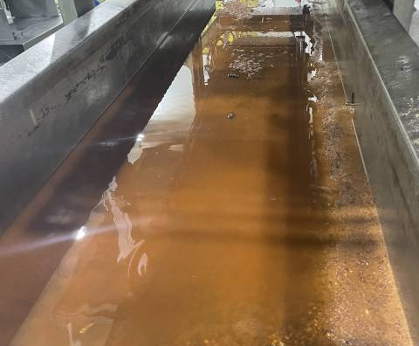
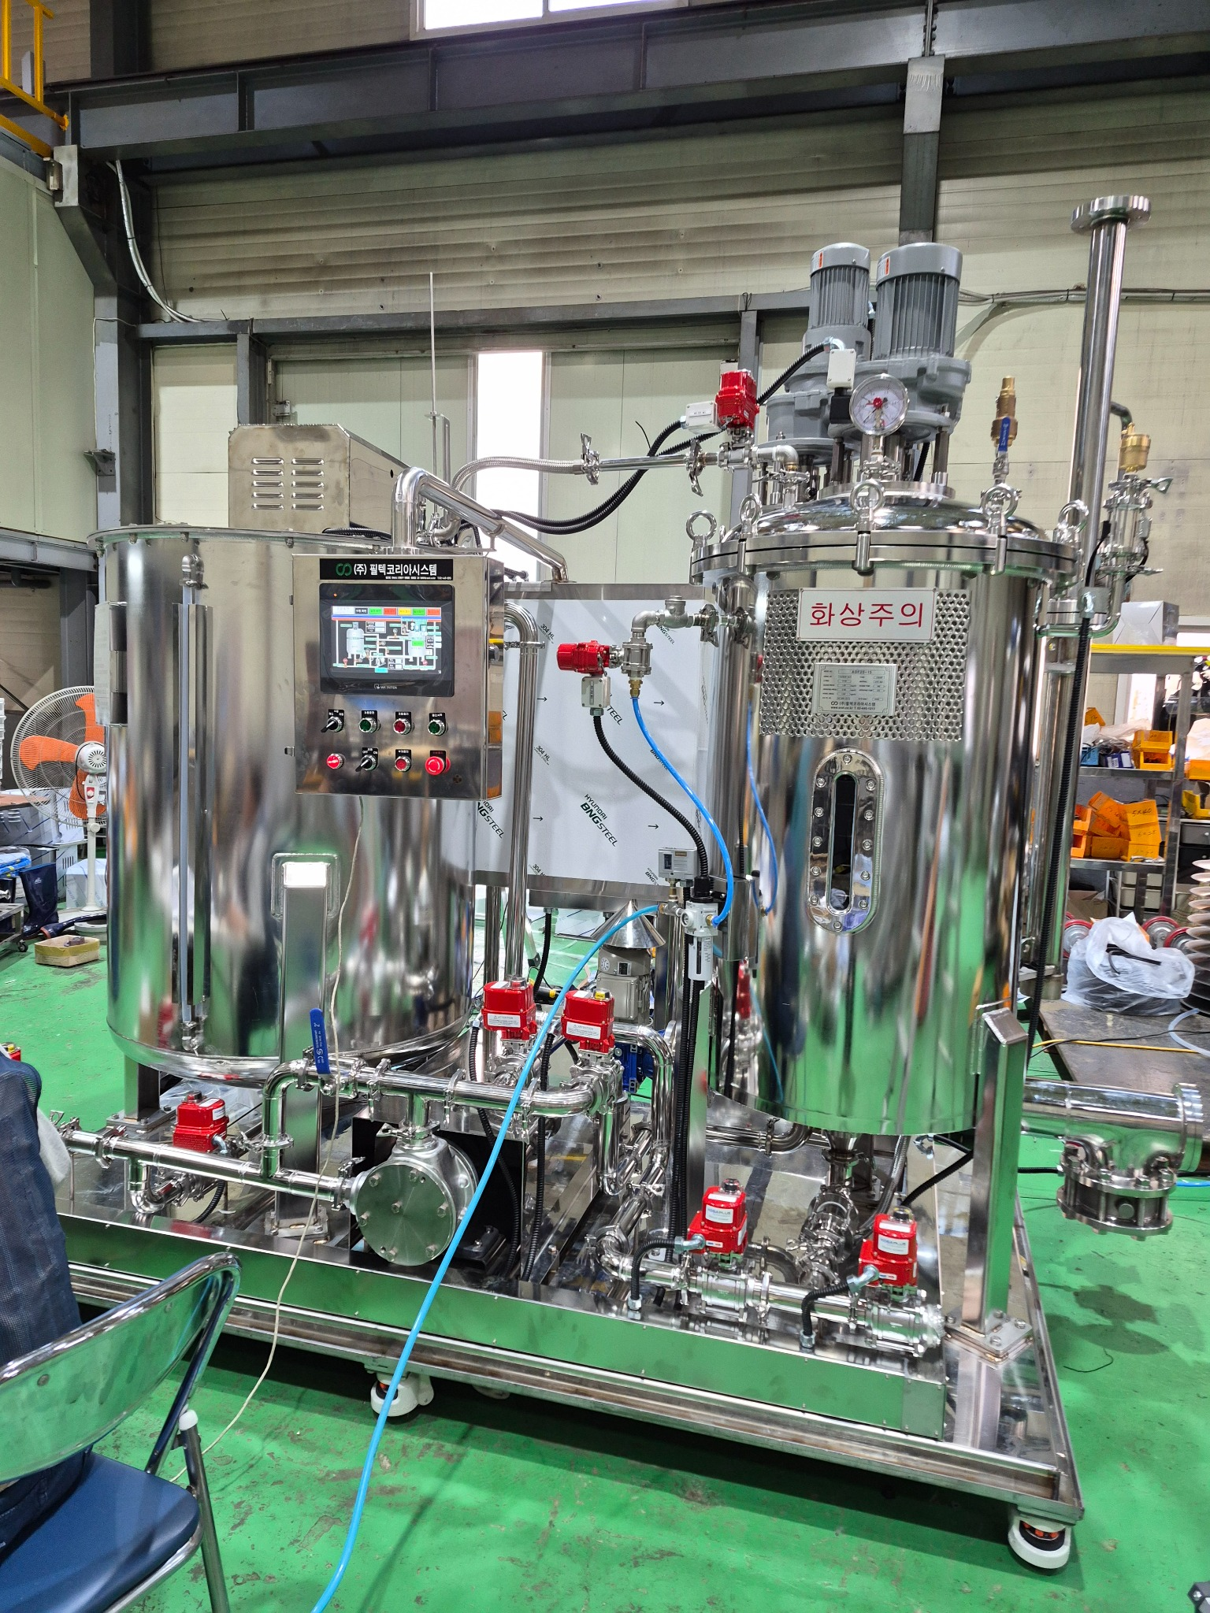
자동 슬러지 배출
수작업을 줄이고 다음 생산을 빠르게 준비할 수 있습니다.
여과 종료 후 공정
기름 배출 | 약 5~7분
자동 청소 | 약 5분
실제 식품공장 슬러지 형태
고온 오일과 공정 잔류물에 대한 작업자의 직접 접촉을 줄입니다.
필텍코리아시스템 | DD 전자동 액체여과 시스템
6

Slide 7
왜 FILTECH인가?
생산성과 실제 공정의 다양한 조건을 고려한 설계
완전 자동화
빠른 청소
낮은 정상 운전압력
여과와 슬러지 배출을 자동화
기름 배출 후 약 5분 청소
통상 2 bar 이하에서 여과
최대 190°C
다양한 재질
공정 유연성
고온 식용유 여과에 적용 가능
SUS304 기본 / 부식성 공정은 SUS316·316L
필요에 따라 여과보조제 사용 또는 미사용
부직포를 사용하지 않는 여과 시스템 | 스테인리스 필터 디스크 기반 여과
필텍코리아시스템 | DD 전자동 액체여과 시스템
7

Slide 8
대표 기술사양
DD 전자동 액체여과 시스템 - Ø480 mm × 15 디스크 구성
필터 디스크
Ø480 mm × 15장
여과 방식
단면 디스크 여과
사용 온도
최대 190°C
정상 여과압력
통상 2 bar 이하
재질
SUS304 / 선택 SUS316, SUS316L
슬러지 배출
자동
기름 배출
약 5~7분
배출 후 청소
약 5분
대표 처리량 - 식용유
모듈형 · 병렬 구성 가능
필요 처리량에 따라 여러 대를 병렬 구성하여 대용량 생산라인에 적용할 수 있습니다.
180~190°C: 약 7~8 ton/h | 100~120°C: 약 6~7 ton/h | 실온 참기름: 약 3 ton/h
실제 처리량은 액체 종류, 온도, 점도, 고형물 함량 및 운전조건에 따라 달라집니다. 간장과 각종 화학제품 등 저점도 공정액은 식용유보다 더 높은 처리량이 가능합니다.
필텍코리아시스템 | DD 전자동 액체여과 시스템
8

Slide 9
고객의 공정에 맞춘
맞춤형 여과 솔루션
식용유 • 식품가공 • 간장 • 화학 공정액 • 전자산업 • 정밀소재 • 제약
대한민국 엔지니어링
스테인리스 구조
공정별 재질 선택
유연한 여과보조제 운전
자동 슬러지 배출
고온 여과 대응
FILTECH KOREA SYSTEM
최종 확인 후 회사 연락처와 홈페이지를 삽입합니다.

